Slide 1

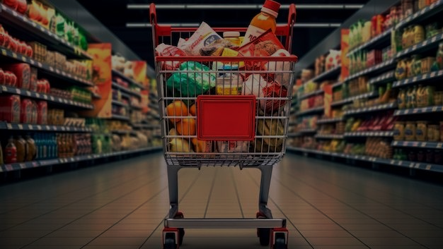
Supermarket Customer Retention Analysis
Eldi Andreanov

Slide 2
Daftar Isi
Gambaran umum
01
Pemahaman data
02
Analisis scenario
Membawa semua segment ke segment tertinggi
03
Strategi perkembangan
04

Slide 3

Visi Misi perusahaan
Gambaran umum | Pemahaman data | Analisis scenario | Strategi perkembangan
Visi
Menciptakan pengalaman belanja yang menyenangkan dan mudah, di mana pelanggan selalu menemukan produk segar dan berkualitas tinggi dengan nilai terbaik.
Menjadi bagian penting dari komunitas, mendukung keluarga dan gaya hidup sehat melalui produk dan layanan kami.
Menjadi pilihan utama untuk kebutuhan sehari-hari, menginspirasi pelanggan dengan pilihan makanan baru dan menarik serta suasana yang ramah.
Misi
Menyediakan beragam pilihan bahan makanan segar, berkualitas tinggi, dan kebutuhan rumah tangga dengan harga yang kompetitif, disertai pelayanan yang ramah dan efisien.
Menciptakan lingkungan belanja yang bersih, teratur, dan nyaman untuk pengalaman berbelanja yang menyenangkan.
Terus meningkatkan operasional dan penawaran kami untuk memenuhi kebutuhan dan preferensi pelanggan yang terus berubah.

Slide 4
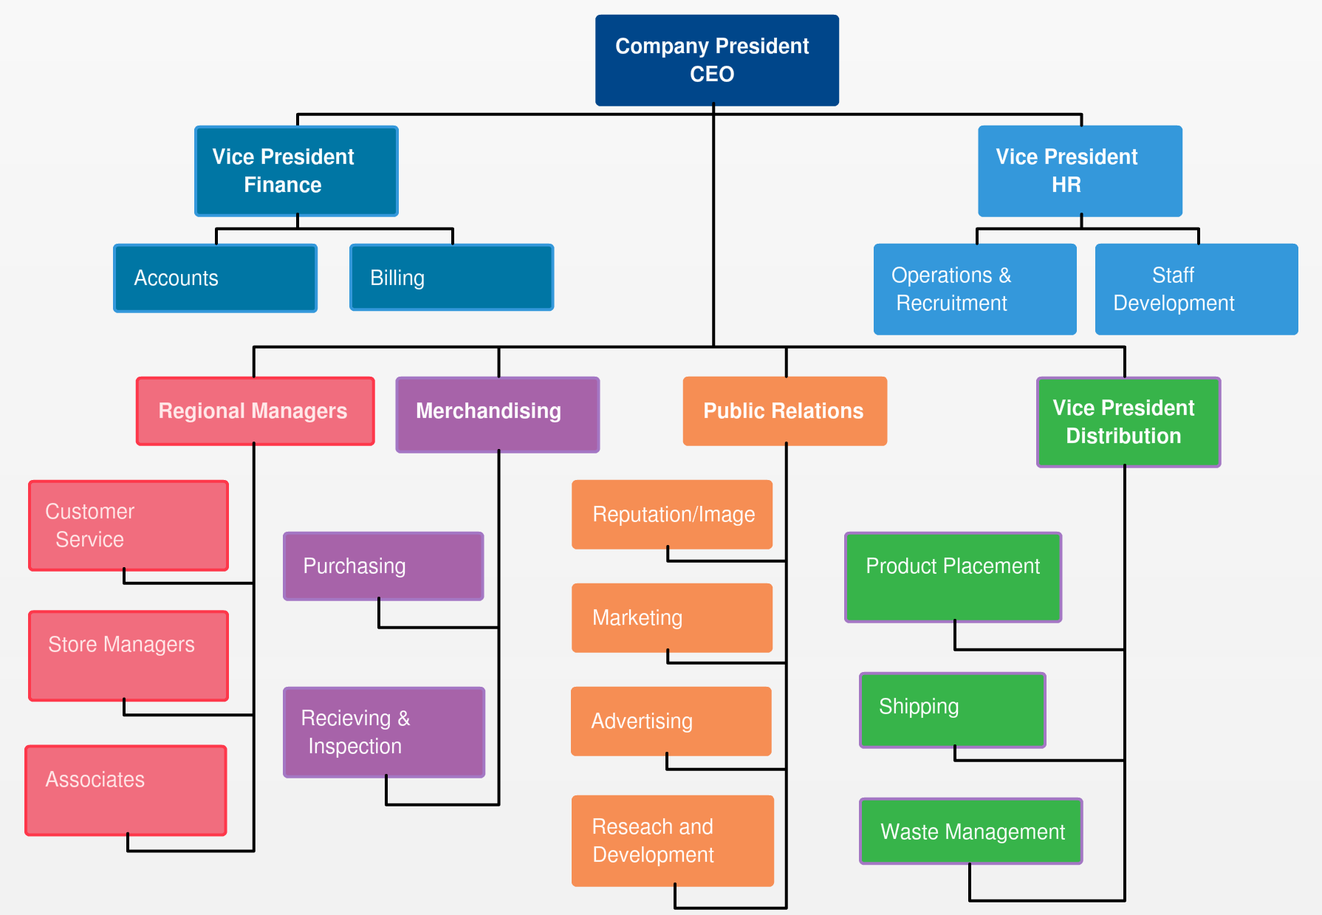
Struktur Organisasi
Gambaran umum | Pemahaman data | Analisis scenario | Strategi perkembangan
Stakeholder

Slide 5
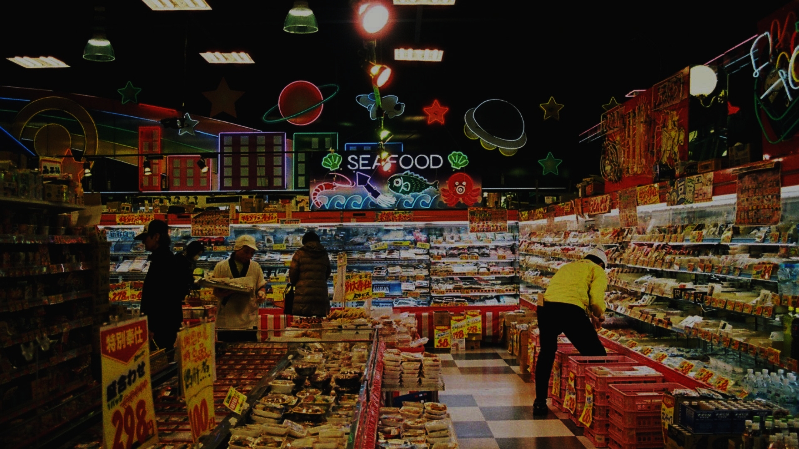
Problem Statement
Gambaran umum | Pemahaman data | Analisis scenario | Strategi perkembangan
Latar Belakang
Dalam lingkungan bisnis supermarket yang kompetitif, pemahaman yang mendalam tentang perilaku pelanggan merupakan kunci untuk pertumbuhan dan keberlanjutan. Metrik terpenting saat menganalisis perilaku pelanggan adalah LRFM data. Yang memliki makna ketika seorang pelanggan melakukan pembelian terakhir, seorang pelanggan membeli berapa kali, jarak pelanggan membeli pertama kali, total pengeluaran pelanggan. Analisis terkini memberikan pengetahuan yang berharga tentang partisipasi pelanggan, loyalitas dan tingkat potensi risiko kehilangan pelanggan.
Laporan ini dimaksudkan untuk menganalisis data recency, monetary, frequency dan length pelanggan untuk mengidentifikasi segmen pelanggan berdasarkan bagaimana mereka dibeli. Pemahaman ini memungkinkan supermarket untuk mengembangkan strategi pemasaran dan penyimpanan yang lebih efektif dan terarah, meningkatkan loyalitas pelanggan dan mengoptimalkan alokasi sumber daya.
Problem Statement
Meningkatkan segmentasi pelanggan supaya menjadi pelanggan yang loyal.

Slide 6

Data Cleansing
Gambaran umum | Pemahaman data | Analisis scenario | Strategi perkembangan
People
ID: Customer's unique identifier
Year_Birth: Customer's birth year
Education: Customer's education level
Marital_Status: Customer's marital status
Income: Customer's yearly household income
Kidhome: Number of children in customer's household
Teenhome: Number of teenagers in customer's household
Dt_Customer: Date of customer's enrollment with the company
Recency: Number of days since customer's last purchase
Complain: 1 if the customer complained in the last 2 years, 0 otherwise
Product
MntWines: Amount spent on wine in last 2 years
MntFruits: Amount spent on fruits in last 2 years
MntMeatProducts: Amount spent on meat in last 2 years
MntFishProducts: Amount spent on fish in last 2 years
MntSweetProducts: Amount spent on sweets in last 2 years
MntGoldProds: Amount spent on gold in last 2 years
Place
NumWebPurchases: Number of purchases made through the company’s website
NumCatalogPurchases: Number of purchases made using a catalog
NumStorePurchases: Number of purchases made directly in stores
NumWebVisitsMonth: Number of visits to the company’s website in the last month
Promotion
NumDealsPurchases: Number of purchases made with a discount
AcceptedCmp1: 1 if the customer accepted the offer in the 1st campaign, 0 otherwise
AcceptedCmp2: 1 if the customer accepted the offer in the 2nd campaign, 0 otherwise
AcceptedCmp3: 1 if the customer accepted the offer in the 3rd campaign, 0 otherwise
AcceptedCmp4: 1 if the customer accepted the offer in the 4th campaign, 0 otherwise
AcceptedCmp5: 1 if the customer accepted the offer in the 5th campaign, 0 otherwise
Response: 1 if the customer accepted the offer in the last campaign, 0 otherwise

Slide 7
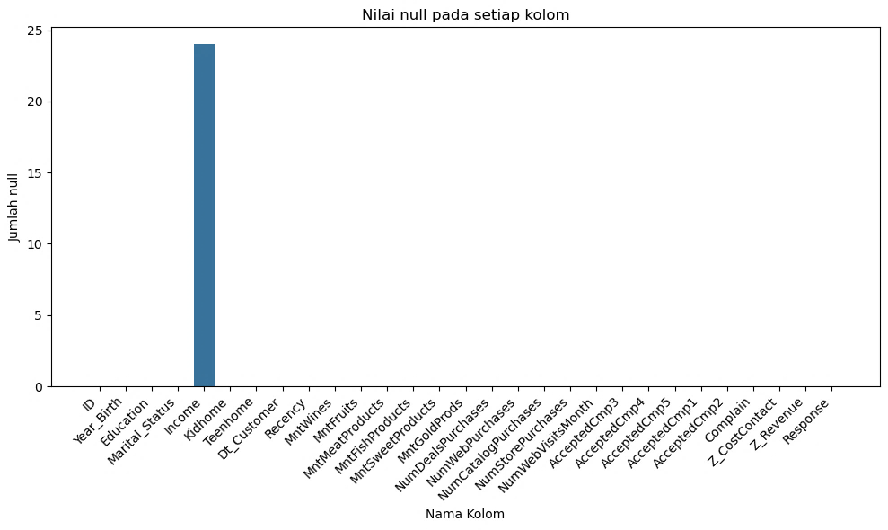
Data Cleansing
Gambaran umum | Pemahaman data | Analisis scenario | Strategi perkembangan
Terdapat 2240 row dalam database ini, dan 24 data diantaranya ada nilai null.
Setelah di cek Kembali terlihat jika nilai null berada di kolom Income

Slide 8
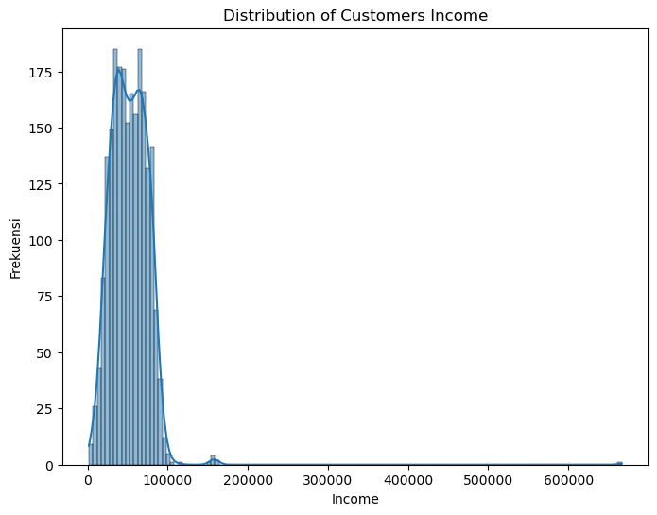
Data Cleansing
Gambaran umum | Pemahaman data | Analisis scenario | Strategi perkembangan
Bedasarkan barplot diatas, distribusi data untuk customer income terdistribusi tidak normal (skewed kanan).
Oleh karena itu untuk mendapatkan penghitungan yang tepat saya mengisi null dengan nilai Median-nya

Slide 9
Final Dataset
Gambaran umum | Pemahaman data | Analisis scenario | Strategi perkembangan
People
ID: Customer's unique identifier
Year_Birth: Customer's birth year
Education: Customer's education level
Marital_Status: Customer's marital status
Income: Customer's yearly household income
Kidhome: Number of children in customer's household
Teenhome: Number of teenagers in customer's household
Dt_Customer: Date of customer's enrollment with the company
Recency: Number of days since customer's last purchase
Complain: 1 if the customer complained in the last 2 years, 0 otherwise
Category Recency: Categorical recency by month
Product
MntWines: Amount spent on wine in last 2 years
MntFruits: Amount spent on fruits in last 2 years
MntMeatProducts: Amount spent on meat in last 2 years
MntFishProducts: Amount spent on fish in last 2 years
MntSweetProducts: Amount spent on sweets in last 2 years
MntGoldProds: Amount spent on gold in last 2 years
Monetary: Total Amount
Place
NumWebPurchases: Number of purchases made through the company’s website
NumCatalogPurchases: Number of purchases made using a catalog
NumStorePurchases: Number of purchases made directly in stores
NumWebVisitsMonth: Number of visits to the company’s website in the last month
Frequency: Total purchases
Promotion
NumDealsPurchases: Number of purchases made with a discount
AcceptedCmp1: 1 if the customer accepted the offer in the 1st campaign, 0 otherwise
AcceptedCmp2: 1 if the customer accepted the offer in the 2nd campaign, 0 otherwise
AcceptedCmp3: 1 if the customer accepted the offer in the 3rd campaign, 0 otherwise
AcceptedCmp4: 1 if the customer accepted the offer in the 4th campaign, 0 otherwise
AcceptedCmp5: 1 if the customer accepted the offer in the 5th campaign, 0 otherwise
Response: 1 if the customer accepted the offer in the last campaign, 0 otherwise

Slide 10
Dataframe Tambahan
Gambaran umum | Pemahaman data | Analisis scenario | Strategi perkembangan
Membuat dataframe baru LRMF yang berisi:
ID
Monetary (group by ID)
Frequency (group by ID)
Recency : Recency terendah dari ID.
Length : Selisih antara Analysis date – Dt_Customer

Slide 11
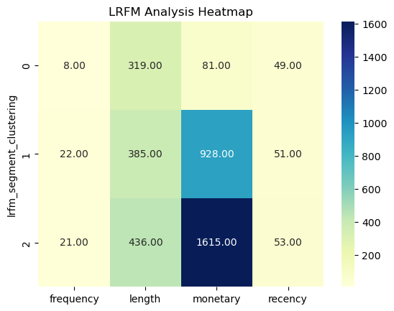
Membagi LRMF ke dalam 3 segmen
Gambaran umum | Pemahaman data | Analisis scenario | Strategi perkembangan
Segmen 0: Segmen rendah
Segmen 1: Segmen menengah
Segmen 2: Segmen tinggi

Slide 12
Karakteristik masing-masing s
Gambaran umum | Pemahaman data | Analisis scenario | Strategi perkembangan
Segment 2 | Nilai Monetary sangat tinggi, length moderate, frequency sangat rendah, recency rendah (score 3)
Segment 1 | Nilai monetary, length dan frequency tinggi, dan recency rendah
Segment 0 | Nilai Freq, Length, Monetary cenderung rendah, recency paling rendah dari segment yang lain.

Slide 13
Goals masing-masing segment
Gambaran umum | Pemahaman data | Analisis scenario | Strategi perkembangan
Segment 2 | Kembangkan cust baru pada segmen ini untuk bisa menjadi loyal customer.
Segment 1 | Fokus pada mempertahankan engagement dan kepuasan segmen ini.
Segment 0 | Meningkatkan nilai transaksi cust dalam segment ini.

Slide 14
Dampak dari kampanye promosi
Gambaran umum | Pemahaman data | Analisis scenario | Strategi perkembangan
50% dari total respon adalah dari monetary dengan score tertinggi (4) kemudian disusul mscore 3,2, dan 1

Slide 15
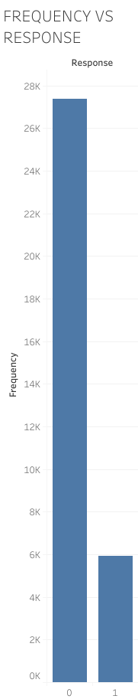
Dampak dari kampanye promosi
Gambaran umum | Pemahaman data | Analisis scenario | Strategi perkembangan
Dari 33.291 hanya 5.914 transaksi yang merespon kampanye pemasaran, sedangkan sisanya tidak merespon.

Slide 16
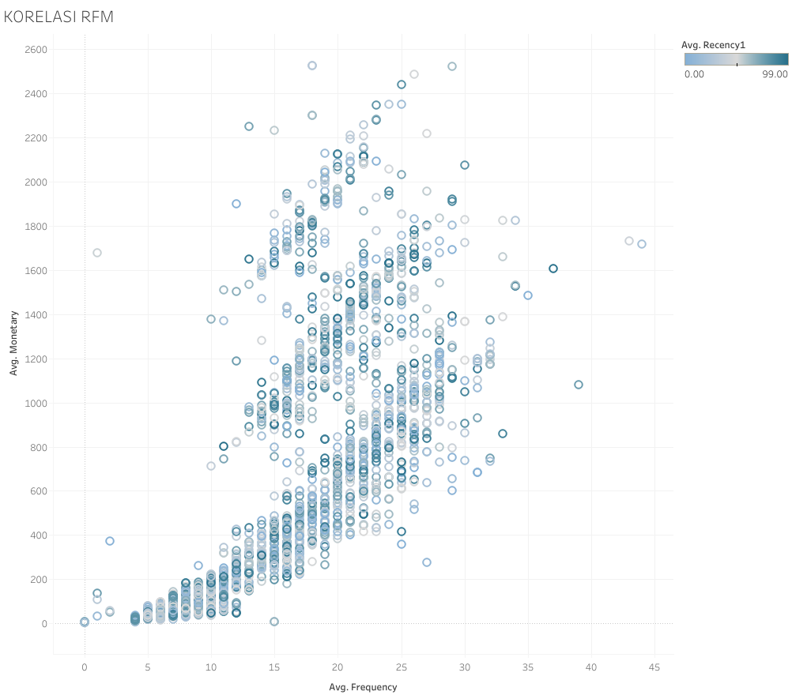
Gambaran umum | Pemahaman data | Analisis scenario | Strategi perkembangan
Korelasi antar RFM yang menunjukan kalau frequency naik maka monetary juga naik. Sedangakan untuk recencynya stabil

Slide 17
Gambaran umum | Pemahaman data | Analisis scenario | Strategi perkembangan
Segments | Characteristic | Goal | Strategies | Indicator
Segment 2 | Nilai Monetary sangat tinggi, length moderate, frequency sangat rendah, recency rendah (score 3) | Kembangkan cust baru pada segmen ini untuk bisa menjadi loyal customer. | Membuat sistem membership dengan berbagai keuntungan untuk meningkatkan frequency pembelian + loyalty. | Length = high, Freq = high
Segment 1 | Nilai monetary, length dan frequency tinggi, dan recency rendah | Fokus pada mempertahankan engagement dan kepuasan segmen ini. | Menawarkan diskon progresif pada setiap pembelian. | Monetary = high, Recency = low,
Segment 0 | Nilai Freq, Length, Monetary cenderung rendah, recency paling rendah dari segment yang lain. | Meningkatkan nilai transaksi cust dalam segment ini. | Memberikan pengalaman berbelanja yang baik. | Monetary = high, Freq = high, Length = high

